Slide 1
Світова велич Тараса Шевченка
VSIGDZ.COM

Slide 2
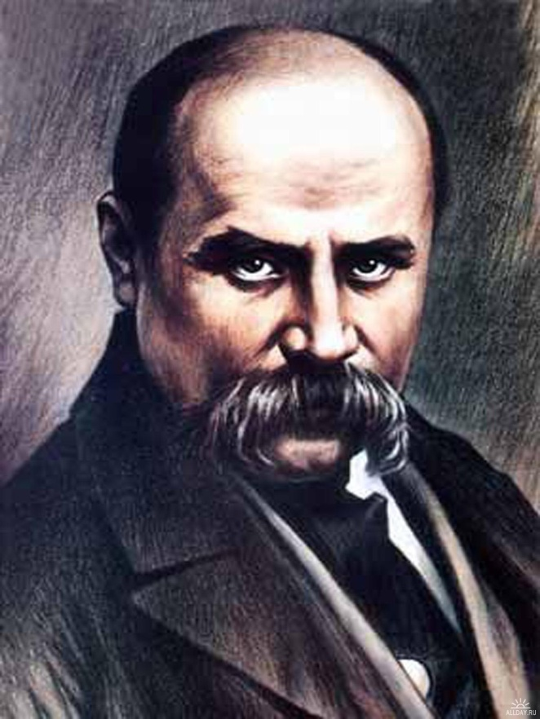
Тарас Шевченко є основоположником нової української літератури і родоначальником її революційно-демократичного напряму.Шевченко перший в українській літературі виступив як істинно народний поет, твори якого з усією повнотою відбили почуття й думки трудящих мас, їх віковічні визвольні прагнення.

Slide 3
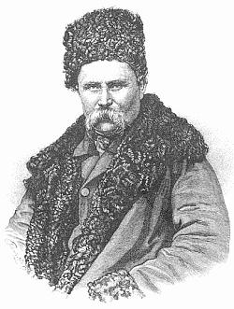
У творах Тараса Шевченка змальований новий позитивний герой – борець проти помі-щицького ладу, борець за щастя народу.
Творчість великого народного поета внесла в нашу літературу незнане багатство тем і жанрів, прилучила її до кращих досягнень світової літератури.
Шляхом Шевченка пішли найвидатніші передові українські письменники наступного часу – Марко Вовчок, Панас Мирний, Іван Франко, Павло Грабовський, Леся Українка.

Slide 4
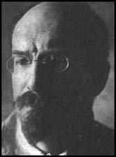
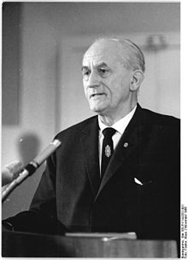
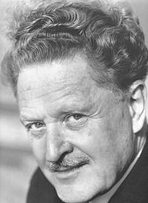
Кожний, хто глибоко вивчає творчість великого сина України, неминуче переконується, що має вона світове значення… Ось декілька слів інших великих поетів про світову велич Тараса Шевченка
“Завдяки Шевченкові скарби української душі повною річкою влилися в загальний потік людської культури”
(Анатолій Луначарський — радянський письменник )
“Тарас Шевченко не має собі рівних у світовій літературі”
(Альфред Курелла – німецький поет)
“Поки б'ються серця людей, звучатиме і голос Шевченка”
(Назим Хікмет – Турецький поет)
А. Луначарський
А. Курелла
Н.Хікмет

Slide 5
“Кобзар” знаменував собою демократизацію світової літератури, бо з його сторінок чи не вперше заговорили цілі соціальні материки, які залишалися невідомими для елітарної культури — і це було одкровенням.
Елітарна культура—культура, що ґрунтується на існуванні специфічних форм мистецтва, зрозумілих лише невеликій групі людей, які мають досить високий інтелектуальний рівень, відповідні духовні запити, особливу художню сприйнятливість.
Не дивно, що твори Кобзаря перекладені всіма слов'янськими мовами, а також грузинською, вірменською, казахською, узбецькою, німецькою, англійською, французькою, датською, новогрецькою, іспанською, хінді, японською, в'єтнамською, корейською, румунською, італійською, угорською, малайською, бенгальською та багатьма іншими мовами.

Slide 6
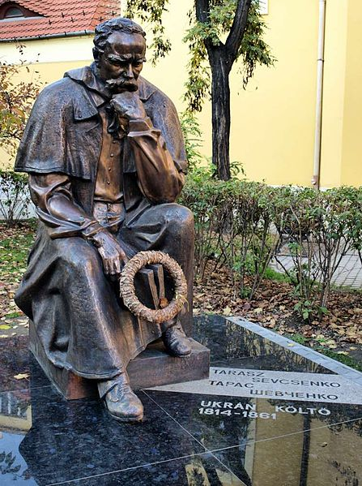
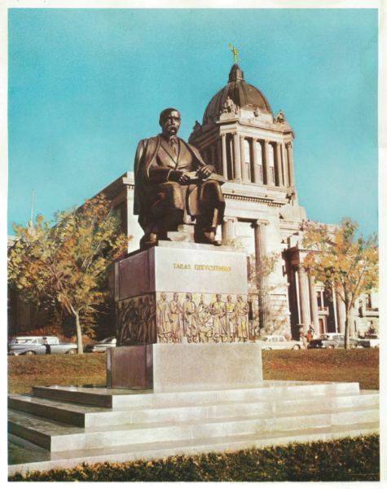
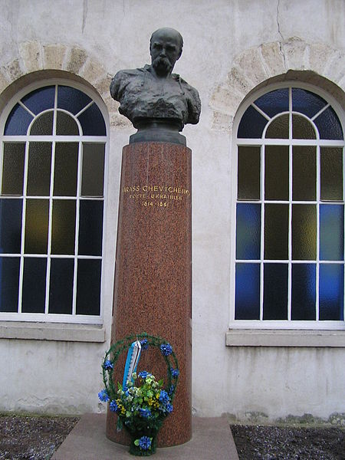
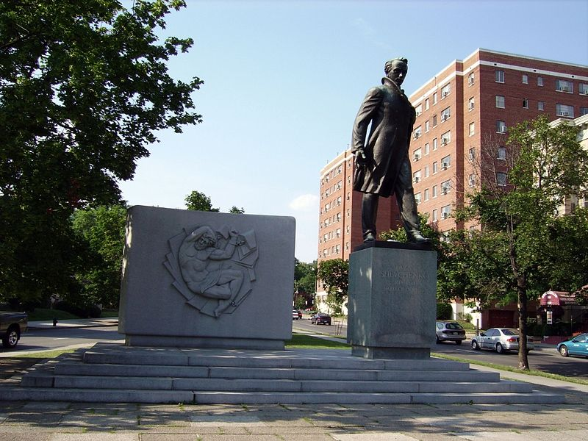
В Будапешті
В Канаді
Про все більшу світову славу великого Кобзаря свідчать пам'ятники, встановлені в різних країнах світу: у Палермо (Канада), Будапешті, Вашингтоні, Нью-Йорку, Парижі тощо.
В США
В Парижі

Slide 7
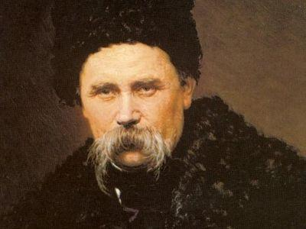
Шевченко — явище унікальне. Його немає з ким порівняти у письменстві інших народів. Його творість постає чи не найвидатнішим всеєвропейським і світовим явищем. Саме Шевченко вперше в історії порушив тисячолітню німоту соціальних низів. Тому “Кобзар” Тараса Шевченка і має планетарне значення, саме українським словом вперше заговорили невідомі досі для елітарної культури світи, речником яких став українець, він своєю творчістю демократизував європейську та світову літературу. Шевченко — явище унікальне. Його немає з ким порівняти у письменстві інших народів.

Slide 8
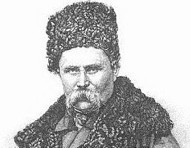
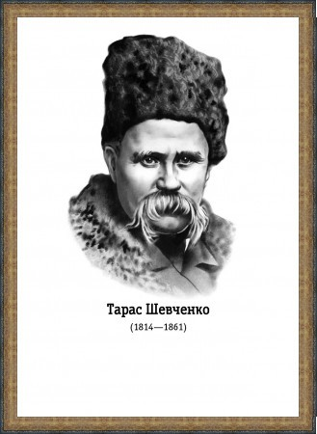
Уявити літературу без Шевченка — все одно, що без неба над головою. Навіть плоть його вознесена на вершину. Іншої такої могили на Україні нема, нема такої могили на всій планеті. Вона — немов козацька вежа, де при наближенні небезпеки запалювали сторожовий вогонь. Вогонь на сторожовій вежі Шевченка не згасає ніколи.
Кажемо: Тарас — і чи є такий українець, який би не знав, про кого йдеться. Росіянин не назве Пушкіна Олександром, англієць Шекспіра — Вільямом, німець не нарече імені Гете чи Шіллера, француз — Гюго. Там інший вимір, там — відчуття дистанції.

Slide 9
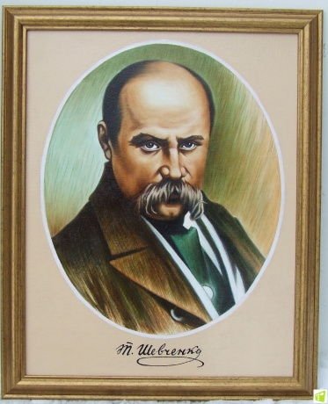
Шевченко для свідомості українців — не просто література. Він — наш всесвіт. Явище Шевченка — виправдання України перед людством, підтвердження нашої національної повноцінності. Слово, яке не спів­відноситься з його Словом,— нічого не варте. До Шевченка треба доростати всім життям.

Slide 10
Джерела:
-Wikipedia
-Bukvoid

